Slide 2
Objetivos/Tópicos
A Iniciativa Avaliação da Capacidade das CGEs
O Modelo de Avaliação da Capacidade: IA-CM
Porquê Avaliar
Próximos Passos

Slide 3
1. A Iniciativa Avaliação da Capacidade das CGEs
História:
CONACI pediu apoio ao BM para fortalecer o Sistema de Controle Interno no Brasil;
Seminário de Foz de Iguaçu em Maio de 2014:
Carta de Foz do Iguaçu
Criação de Grupo de Trabalho
Reuniões do Grupo de Trabalho para debater iniciativas
Necessario fazer Avaliação da Capacidade das CGEs.
Como? Modelo IA-CM do IIA Global

Slide 4
Motivação
Procedimentos de Controle Interno Fortes
Função de Auditoria Interna Eficiente
Essencial
Sistema de Gerenciamento Financeiro Robusto
Essencial
Transparência e Boa Governança
IFAC Boa Governança: Principio F;
Estudo TCU Boa Governança.
Crescimento Económico
Notes:
According to INT Reports, there is a direct link between lack of transparency, weak internal controls/audit functions, and instances of fraud, corruption and lack of efficiency and effectiveness in bank projects;
Proper Internal control procedures and an efficient Internal Audit function are critical aspects of a robust financial management system;
Essential for assuring transparency and good governance and for helping organizations achieve their objectives, and therefore promote growth and sustainability.

Slide 5
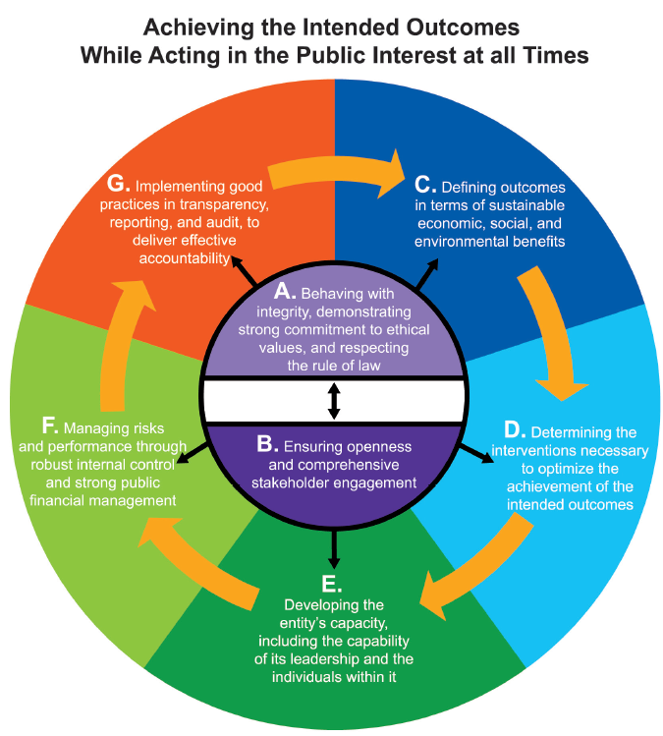
Princípios para a Boa Governança IFAC
Notes:
According to INT Reports, there is a direct link between lack of transparency, weak internal controls/audit functions, and instances of fraud, corruption and lack of efficiency and effectiveness in bank projects;
Proper Internal control procedures and an efficient Internal Audit function are critical aspects of a robust financial management system;
Essential for assuring transparency and good governance and for helping organizations achieve their objectives, and therefore promote growth and sustainability.

Slide 6
Dez Passos para a Boa Governança (TCU)
http://portal2.tcu.gov.br/portal/pls/portal/docs/2666621.PDF
...........
9. Estabeleça função de auditoria interna independente que adicione valor à organização;
..........
Fonte: TCU

Slide 7
Definição de Auditoria
The IIA (Definição de Auditoria Interna):
“Auditoria interna é uma atividade independente e objetiva de consultoria e asseguração destinada a agregar valor e aperfeiçoar as operações da organização. Ela ajuda a organização a alcançar seus objetivos ao empregar uma abordagem sistemática e disciplinada com a finalidade de avaliar e aperfeiçoar a efetividade dos processos de gestão de riscos, controles e governança.” (tradução livre)

Slide 8
O Modelo das Linhas de Defesa das Organizações
Colegiados / Conselhos de Administração / Comitês de Auditoria
Auditoria Externa
/
Controle Externo
Regulador /
Poder Legislativo
Alta Gestão
Primeira Linha de Defesa
Segunda Linha de Defesa
Terceira Linha de Defesa
Controles Gerenciais
Medidas de Controles Internos
Controle Financeiro
Auditoria Interna
Segurança
Gestão de Riscos
Segurança
Inspeção
Conformidade
Adaptado da ECIIA/FERMA Guidance on the 8th EU Company Law Directive, article 41

Slide 9
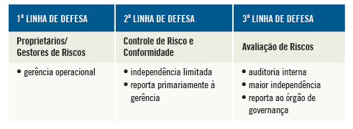
O Modelo das Linhas de Defesa das Organizações
1ª Linha de Defesa: Gestão Operacional
2ª Linha de Defesa: Gestão de risco e funções de conformidade
3ª Linha de Defesa: Auditoria Interna
Declaração de Posicionamento do IIA: AS TRÊS LINHAS DE DEFESA NO GERENCIAMENTO EFICAZ DE RISCOS E CONTROLES (JANEIRO 2013)
Notes:
1ª Linha de Defesa: Gestão Operacional
A gerência operacional é responsável por manter controles internos eficazes e por conduzir procedimentos de riscos e controle diariamente. A gerência operacional identifica, avalia, controla e mitiga os riscos, guiando o desenvolvimento e a implementação de políticas e procedimentos internos e garantindo que as atividades estejam de acordo com as metas e objetivos.
2ª Linha de Defesa: Gestão de risco e funções de conformidade
Apoiar as políticas de gestão, definir papéis e responsabilidades e estabelecer metas para implementação.
Fornecer estruturas de gerenciamento de riscos.
Identificar questões atuais e emergentes.
Identificar mudanças no apetite ao risco implícito da organização.
Auxiliar a gerência a desenvolver processos e controles para gerenciar riscos e questões.
Fornecer orientações e treinamento sobre processos de gerenciamento de riscos.
Facilitar e monitorar a implementação de práticas eficazes de gerenciamento de riscos por parte da gerência operacional.
Alertar a gerência operacional para questões emergentes e para as mudanças no cenário regulatório e de riscos.
Monitorar a adequação e a eficácia do controle interno, a precisão e a integridade do reporte, a conformidade com leis e regulamentos e a resolução oportuna de deficiências.
3ª Linha de Defesa: Auditoria Interna
Atuar de acordo com as normas internacionais reconhecidas para a prática de auditoria interna.
Reportar a um nível suficientemente alto na organização, de modo a cumprir com suas responsabilidades de forma independente.
Ter uma linha de reporte ativa e eficaz ao órgão de governança.

Slide 10
Desafios Gerais
Inexistência de um sistema de CI e de uma Função de AI independente, eficaz e eficiente;
Problemas em termos de coordenação e colaboração (Auditoria Interna Vs Auditoria Externa, p.ex.) funções e responsabilidades pouco claras e sobreposição de funções; má comunicação e dificuldade em trabalhar juntos.
Falta de harmonização em termos de normas, sistemas, manuais, ferramentas, etc.

Slide 11
Oportunidades
Busca pela Boa Governança está na agenda do País (vêr estudos TCU e trabalhos do IFAC);
Boas Práticas Internacionais e Modelos:
IA-CM (do IIA)
PIC (da UE)

Slide 12
Estratégia em 2 Fases
1a : Até Junho de 2015
2a: Julho 2015-Junho 2016 → Desenho de Ações,
Atividades p/ reforma AI
IA-CM a 3 CGEs Piloto;
Concept paper para:
Descrever o sistema de CI/AI em todos os níveis;
Identificar stakeholders necessários para uma reforma da AI a nível geral (do país);
Apontar atividades e um plano de ação para a fase seguinte.

Slide 13
1a Fase: IA-CM
Responsabilidades CONACI/GT
Mapear as CGEs Matriz IA-CM → 3CGEs Piloto + 3CGEs QA;
Aprender sobre a ferramenta de avaliação;
Atuar como elo entre as CGE/CGM,CGEs Piloto, o consultor e o Banco;
Fazer Controle de Qualidade e rever documentação e evidência de suporte asserções;
Usar C4D;
Apoio na Organização e Divulgação do Seminário;
Serviços de Tradução.

Slide 14
1a Fase: IA-CM
Responsabilidades CGEs Piloto/CGEs QA
Designar Equipa (pelo menos 3 pessoas durante 15 dias);
Aprender sobre a Ferramenta IA-CM - Equipa deverá ser capacitada e deverá deslocar-se a BSB (3 dias);
Fazer a Auto-avaliação, recolher documentação e evidência, fazer entrevistas ao pessoal de topo da CGE, confirmar as asserções, preparar relatórios, etc.;
Usar C4D: Blogs, Reuniões, Q&A; etc;

Slide 15
1a Fase: IA-CM
Produtos esperados
Relatórios com “Planos de Ação” para cada uma das CGE piloto;
Plataforma C4D: Ferramenta, Relatórios exemplo, etc.;
1 Dia do Seminário só para as CGE/CGM para mostrar resultados e discutir sobre o modelo IA-CM e como replicar.
Regulamento com estratégia, mecanismo QA/Revisão pelos Pares;
Definição de quais serão as próximas CGEs a fazerem o treinamento e a Auto Avaliação.

Slide 16
1a Fase: Concept Paper
Atividades Desenvolvidas
Esclarecer todas as questões do consultor, nomeadamente sobre o sistema de CI e AI do Brasil;
Fazer o elo entre o consultor e os Stakeholders e marcar e acompanhar nas entrevistas (ex. Chefe Casa Civil, CGU, TCU, etc.);
Apoio na elaboração do Relatório (comentários, recomendações, etc.);
Organização e Divulgação do Seminário.

Slide 17
1a Fase: Concept Paper
Produtos esperados
Relatório (preparação para 2a Fase):
Status da Auditoria Interna e Controles Internos no Brasil (como está, o que é preciso melhorar, comparação com outros Países e com normativo Internacional);
Stakeholders (Fazenda, Casa Civil, TCU/TCEs, CGU, etc.);
Como coordenar reuniões, que assuntos é necessário discutir;
2 Dias do Seminário:
Todos os Stakeholders;
Apresentação de Practitioners de CHU de Países onde houveram reformas de AI recentes: Bulgária e Croácia;
Apresentação de plano de colaboração;
Carta de Compromisso de todos se juntarem e desenharem as ações.

Slide 18
2. O Modelo de Avaliação da Capacidade: IA-CM
O que é?
Pesquisa publicada pelo The Institute of Internal Auditors (The IIA) (Autoria e liderança de Libby MacRae)
Finalidade identificar os fundamentos necessários para uma auditoria interna efetiva no setor público

Slide 19
Principais Usuários (público-alvo)
Profissionais de área de auditoria interna
Stakeholders:
Alta gestão;
Membros do comitê de auditoria;
Conselhos;
Auditores externos;

Slide 20
Surgimento
Lacuna:
Auditoria interna é crítica para o aprimoramento da economicidade, eficiência e efetividade da Administração Pública.
Modelo de governança que reforçasse a importância da auditoria interna.

Slide 21
Metodologia para Sua Elaboração
Identificar e explorar:
Características gerais de cada nível de capacidade para as atividades de auditoria interna (AI).
Os elementos que formam as atividades de AI e os macroprocessos-chave (KPAs) em cada nível de capacidade e dentro de cada elemento.
Atividades e práticas de cada KPA que precisam funcionar.

Slide 22
Duas fases
Identificação das características de cada nível, elementos; KPAs e atividades.
Workshops e grupos focais: 20 países e 50 profissionais.
Validação e confirmação; Elaboração dos cinco níveis.
Banco Mundial empenhou-se na validação junto com 16 funções de auditoria interna (FAI);
Mais de 300 profissionais entrevistados.

Slide 23
IA-CM é:
Veículo de visão e comunicação
Base para avaliação (auto ou externa)
Mapa para aperfeiçoamento ordenado.

Slide 24
Ferramenta de Planejamento Estratégico
Exemplo: Ohio Office of Internal Audit
http://obm.ohio.gov/InternalAudit/doc/strategicplan/FY-14-15_OIA_Strategic_Plan.pdf

Slide 25
Princípios do IA-CM
AI é componente de governança da organização
AI ajuda a organização a alcançar resultados
AI ajuda a organização a prestar contas dos seus resultados

Slide 26
IA-CM
3 variáveis consideradas:
Atividade
Organização
Ambiente
Como é baseado em princípios, pode ser aplicado universalmente

Slide 27
Estrutura do IA-CM
Aprimoramento/evolução passo a passo
5 níveis de capacidade progressivos
Building blocks (construído por camadas)

Slide 28
IA-CM Níveis de Capacidade
Inicial (Initial)
Infraestrutura (infraestructure)
Integrado (Integrated)
Gerenciado (Managed)
Otimizado (Optimizing)

Slide 29
IA-CM Níveis de Capacidade*
Aprendizado contínuo da AI, que recebe inputs da própria organização e de terceiros.
NÍVEL 5
Otimizado
AI integra as informações disponíveis na organização para conribuir com o aperfeiçoamento da governança e gerenciamento de riscos .
NÍVEL 4
Gerenciado
Aplicação uniforme das práticas de gestão e e de auditoria pela AI
NÍVEL 3
Integrado
Práticas e procedimentos de auditoria sustentáveis e repetidos.
NÍVEL 2
Infraestrutura
Práticas não sustentáveis, que dependem de esforços individuais.
NÍVEL 1
Inicial
*Combinam com a natureza e a complexidade da organização
- Custo para mudar de nível é restrição;
- Melhor eficiência/efetividade no atual nível pode ser opção

Slide 30
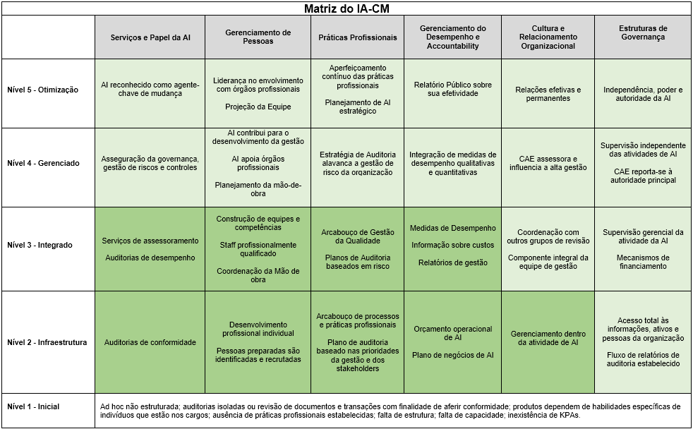

Slide 31
KPAs (macroprocessos-chave)
O que são?
Atividades que devem desempenhadas e sustentadas
Propósito:
Resume o resultado esperado ou o estado que deve existir para determinado KPA. Existe e está em funcionamento?

Slide 32
KPAs (macroprocessos-chave)
O que são?
Atividades que devem desempenhadas e sustentadas
Propósito:
Resume o resultado esperado ou o estado que deve existir para determinado KPA. Existe e está em funcionamento?

Slide 33
KPAs (macroprocessos-chave)
Atividades Essenciais:
Cada KPA identifica um grupo de atividades relacionadas que, quando desempenhadas em conjunto, alcançam o resultado desejado
Produtos e Resultados:
Determinados produtos imediatos e resultados de longo prazo são associados a cada KPAs
Práticas Institucionalizadas:
Práticas devem ser dominadas e institucionalizadas. O modelo não é prescritivo em como fazer, mas no que deve ser feito.

Slide 34
KPAs (macroprocessos-chave)
Base para a determinação da capacidade
Identificam o que deve existir e ser sustentável em determinado nível de capacidade
Cada nível de capacidade consiste em 1 ou + KPAs
São associados aos 6 elementos de auditoria interna
Estão expressos dentro de cada elemento ou podem ser transversais

Slide 35
Passos para a autoavaliação
Entender o IA-CM
Identificar os KPAs que parecem estar institucionalizados na UAI.
Revisar a documentação: atividades da UAI, organização e do ambiente.
Entrevistar os gestores/stakeholders.
Confirmar os KPAs realmente institucionalizados.
Determinar o nível de capacidade.
Comunicar os resultados.

Slide 36
3. Porquê Avaliar?
Porque vai permitir:
Identificar as forças e as áreas para aprimoramento da atividade de AI.
Identificar as melhores e inovadoras práticas da UAI.
Saber o que se tem e o que é necessário desenvolver.
Aumento de capacidade de negociação com o Governador e com outros.

Slide 37
4. Ponto de Situação/Próximos Passos
Ponto de Situação
Relatórios preliminares enviados para as CGE piloto aguardam confirmação de entendimentos e Plano de Ação;
Entrevistas com todos os Stakeholders feitas e Algumas Atividades já Identificadas;
Regulamento Interno do CONACI com mecanismo para Aplicação do IA-CM;
Seminário para discutir sobre próximas atividades organizado e ocorrerá nos dias 28 e 29 de Maio.

Slide 38
4. Ponto de Situação/Proximos Passos
Próximos Passos
Concluir relatórios com “Plano de Ação” para cada uma das CGE piloto,
Incorporando os comentários e estimativa de implementação de ações;
Decidir próximas 10 CGEs que terão treinamento e farão a autoavaliação;
Financiamento BM com recurso e abertura para financiar atividades?
Necessidade e apoio do Governador?
Terminar Regulamento para aplicação do IA-CM e mecanismo Peer Review/QA;
Identificar Atividades/Ações SCI País que necessitam ser trabalhadas;
Assinar carta de Brasília e Criar Grupo de Trabalho para fase 2.

Slide 39
Questões? Sugestões? Obrigada!

